Slide 1
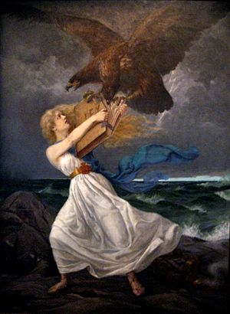
Striden om Finlands ställning

Slide 2
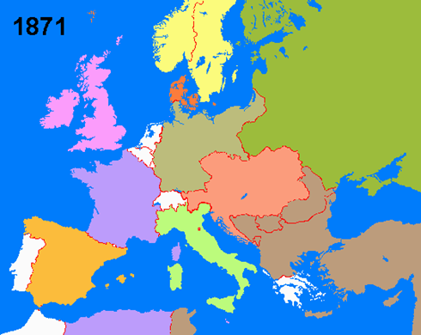
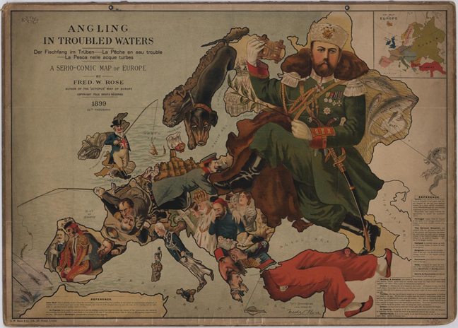

Slide 3
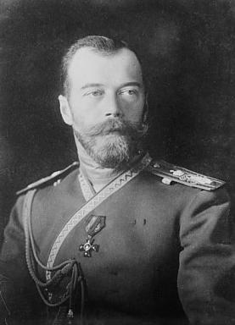
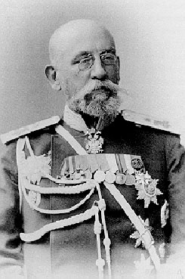
Förryskningen
= tankar om att begränsa Finlands autonomi
  -> Finland skulle slutas hårdare till Ryssland
Inleddes i och med februarimanifestet år 1899
  Rätten att stifta egna lagar begränsades
Andra förryskningsåtgärder:
  Den finska posten lades ner
  ryskan blev huvudspråk för tjänstemän
  Finländska män kommenderades in i den ryska armén

Slide 4
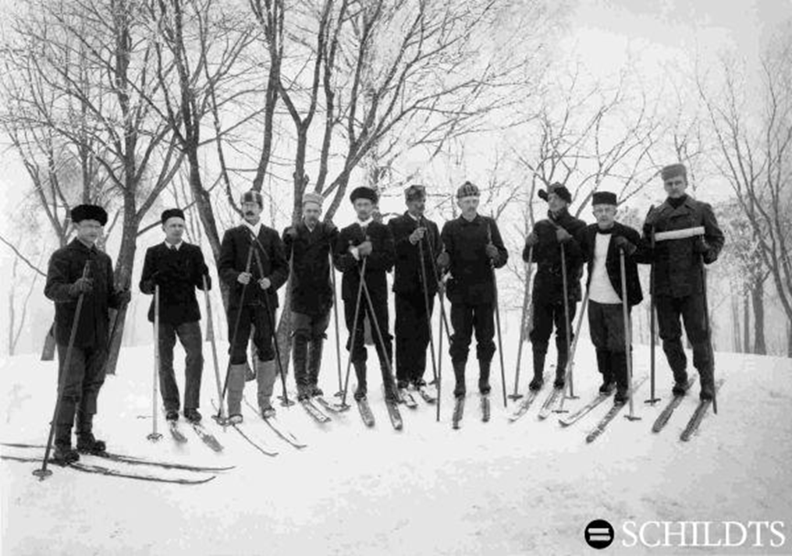
Den stora adressen år 1899
En halv miljon namn samlades in mot förryskningsåtgärderna.
Tsar Nikolaj II tog dock inte emot den delegation som skulle överlämna adressen

Slide 5
Motstånd mot förryskningen
Undfallenhetsmän:
  Ansåg att man skulle gå med på de ryska kraven för att rädda så mycket som möjligt av autonomin
Konstitutionella:
  Vägrade att lyda ryska bestämmelser
Aktivister:
  Ville göra motstånd genom våld

Slide 6
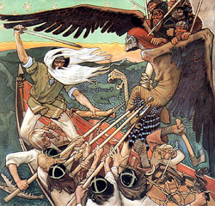
Konstens guldålder

Slide 7
1800-talets slut och 1900-talets början
Bestod av många olika stilriktningar

Slide 8
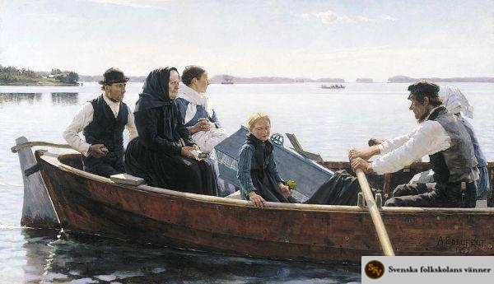
Realismen
Sanningsenlig beskrivning av människor och miljö

Slide 9
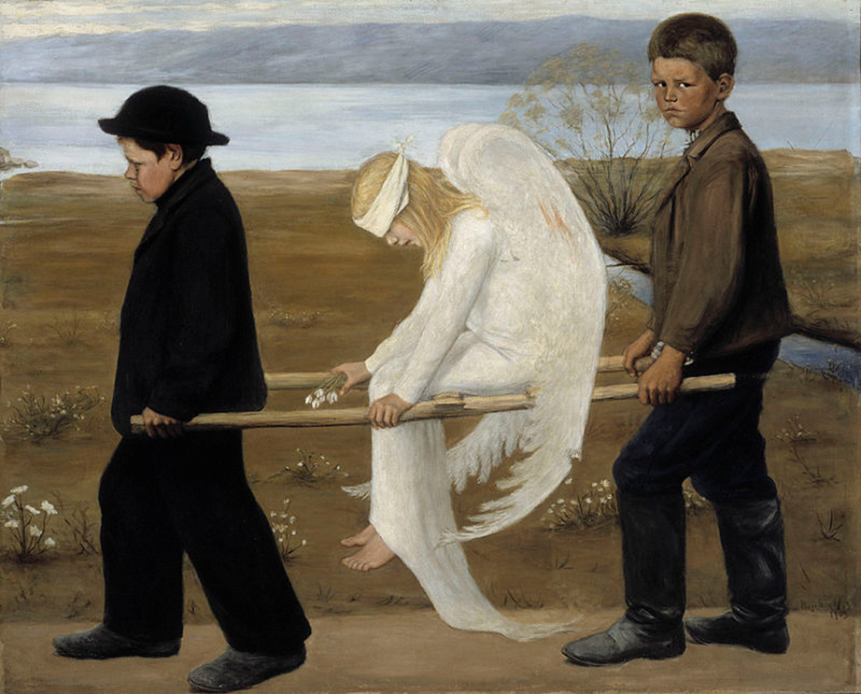
Symbolismen
Betoning av fantasi och drömvärld

Slide 10
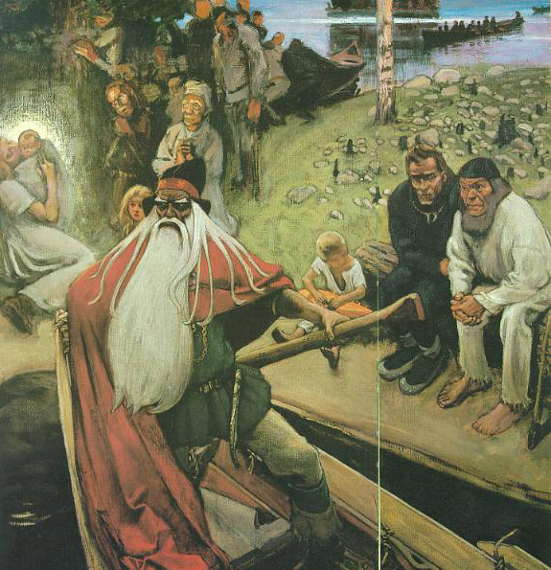
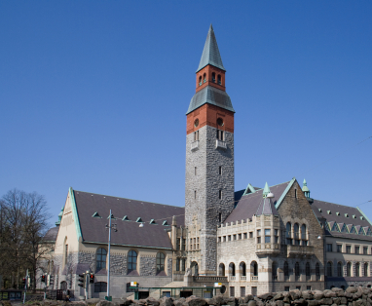
Nationalromantiken
Förhärligande av det egna landet och det som är typiskt för landet

